Slide 1
Exjobb
Styrgruppsmöte

Slide 2

Programmet

Slide 3
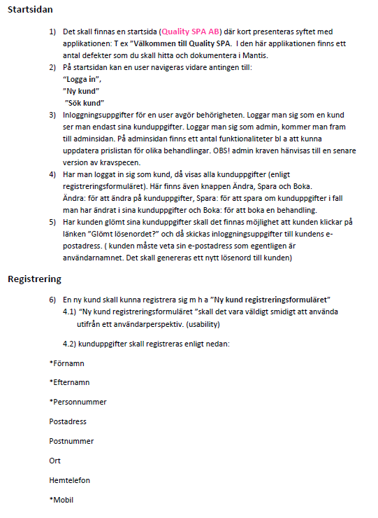
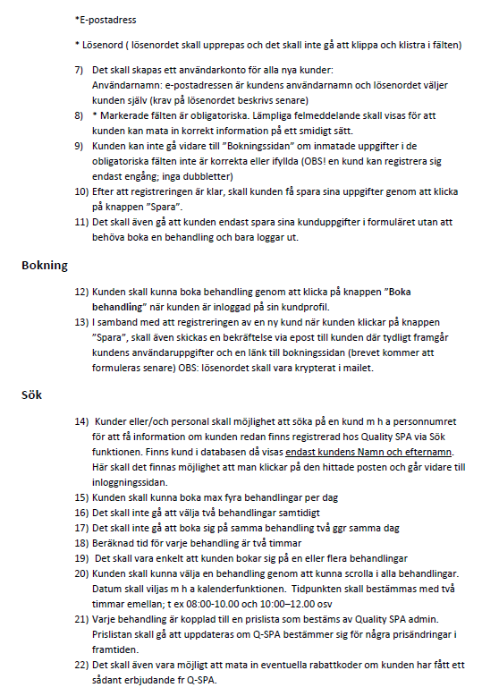
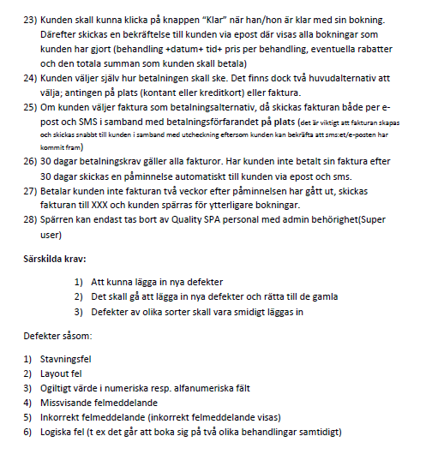
Kravspecifikation

Slide 4
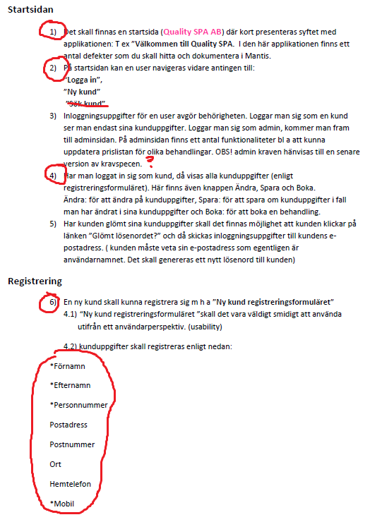
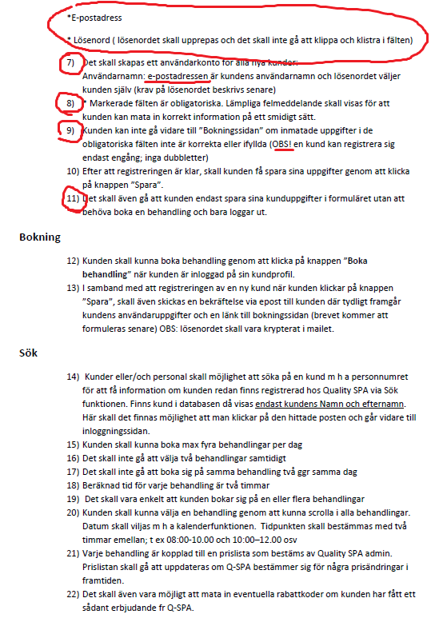
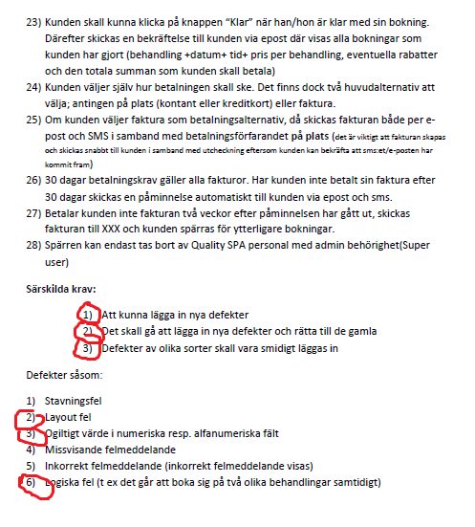
Kravspecifikation

Slide 5
En körning med FEST

Slide 6
Examensarbetet

Slide 7
Problemdefinition
”Kan man verifiera ett program - avsett för att verifiera testares testkompetens - på ett sådant sätt att en ickeprogrammerare kan avgöra att kraven på programmet är rimliga?”
Testning av programvara är fundamentalt för att verifiera att den fungerar som den skall och att den uppfyller specifikation och krav framtagna av kunden.
Men hur vet man att de test som utvecklarna tagit fram är korrekta? Om kunden inte själv är programmerare och kan läsa kod, hur vet han att de test som presenteras för honom är rimliga? Bara för att test utförts så betyder det inte att de testar rätt saker eller bekräftar önskad funktionalitet.
Hur överkommer man denna klyfta mellan utvecklare/testare och kunden? Kan man skriva kod på ett sådant sätt att det för kunden framstår som ren engelska? Om så, vilka verktyg behöver man för att realisera detta?
Jag kommer i det här arbetet att analysera och jämföra några verktyg som kan användas för att uppnå detta mål.

Slide 8
Verktyg
Testverktyg | GUI-testverktyg
JUnit | FEST
Tumbler | Sikuli
Concordion | CodedUI
Fitnesse | UISpec4J
Robot Framework | Marathon
JBehave | Fler?
Cucumber
Fler?

Slide 9
Mål
Med applikationen
Med exjobbet
Test-strategi

